Slide 1

DTZ Liberec
IHR LIEFERANT VON TECHNOLOGISCHEN GERÄTEN

Slide 2

ÜBER UNS

Slide 3
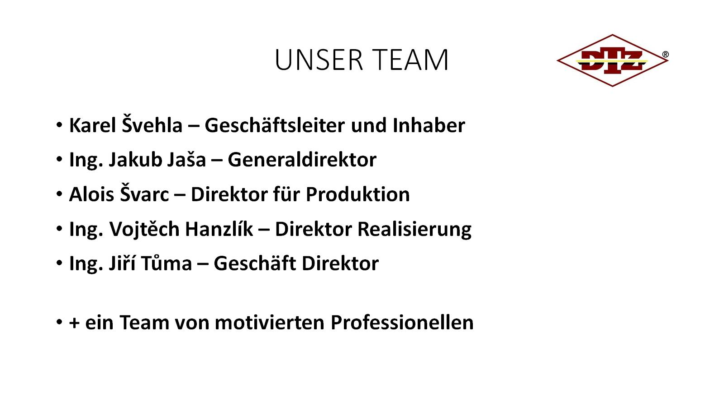
UNSER TEAM

Slide 4
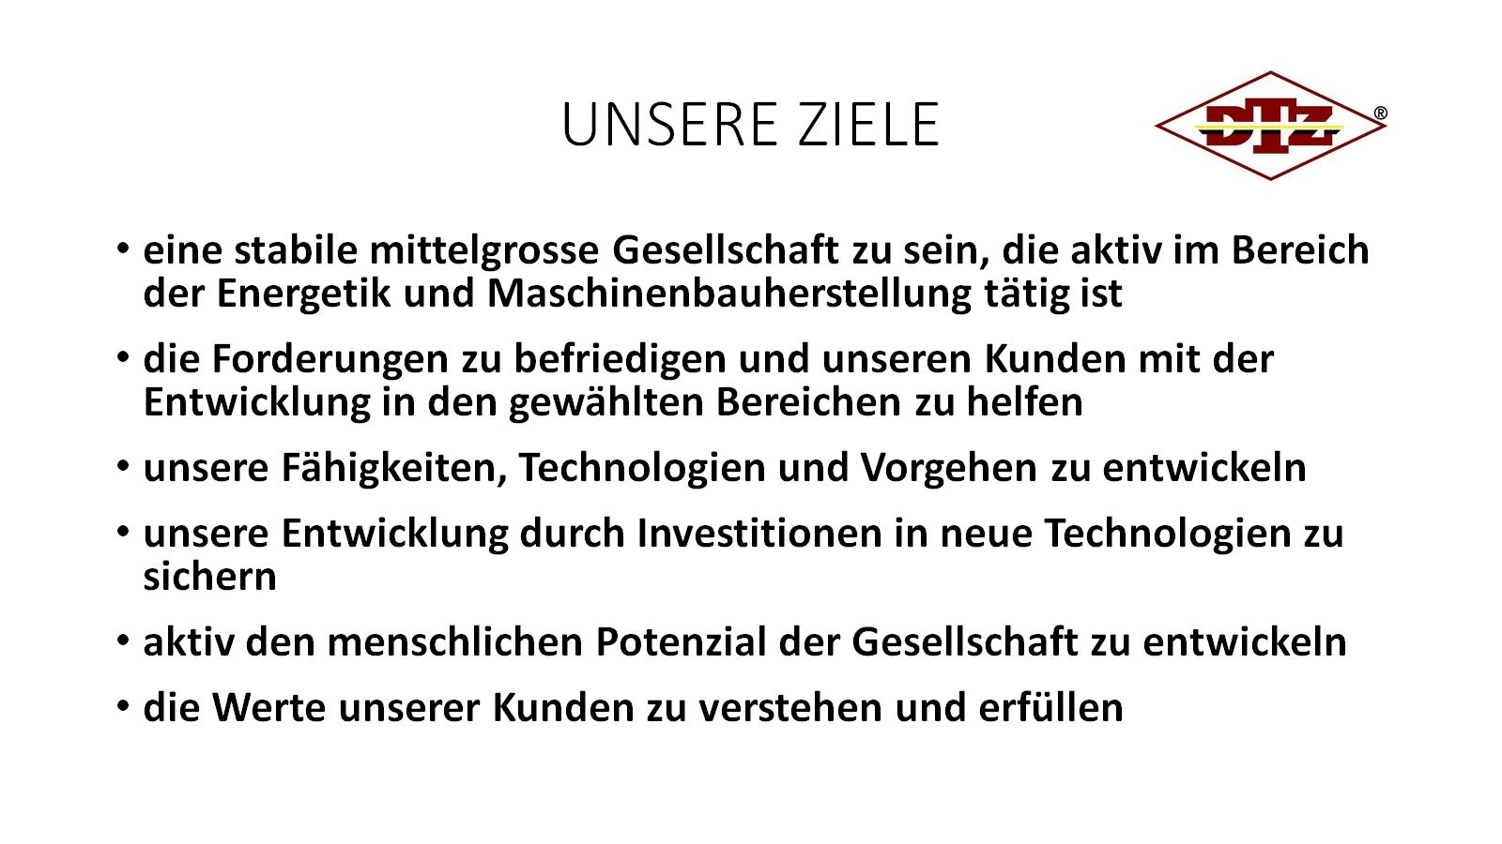
UNSERE ZIELE

Slide 5
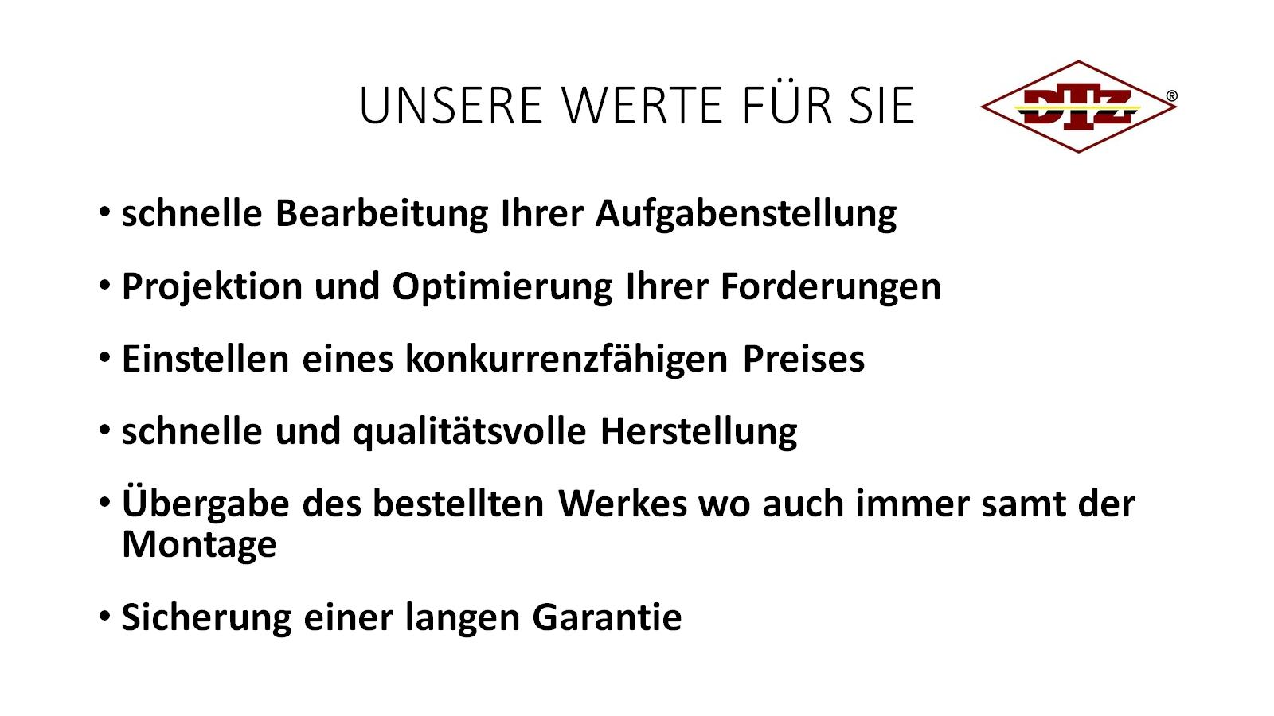
UNSERE WERTE FÜR SIE

Slide 6
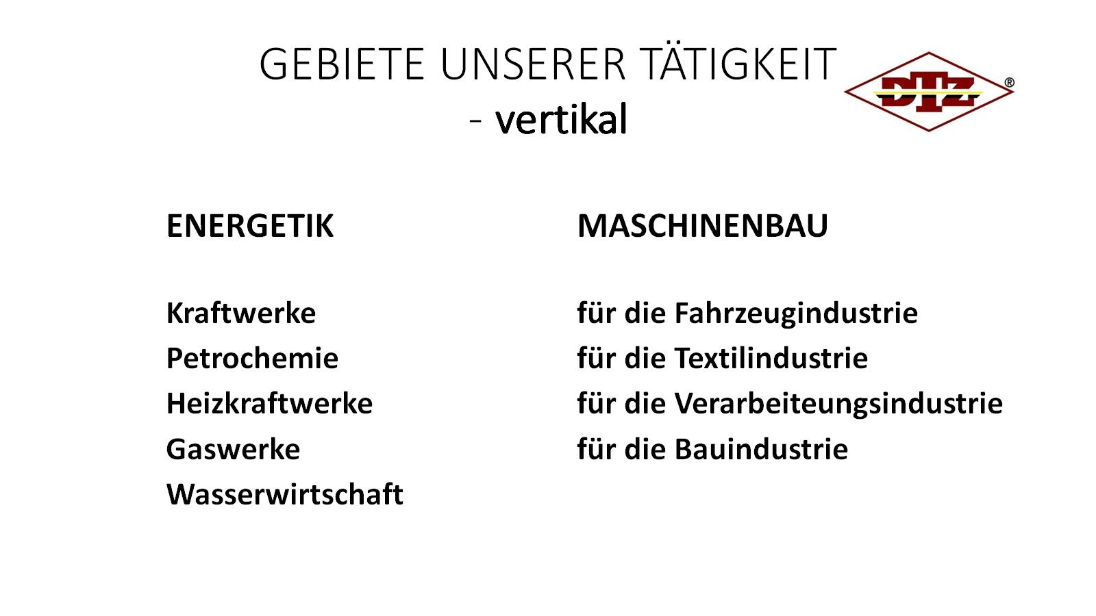
GEBIETE UNSERER TÄTIGKEIT
- vertikal

Slide 7
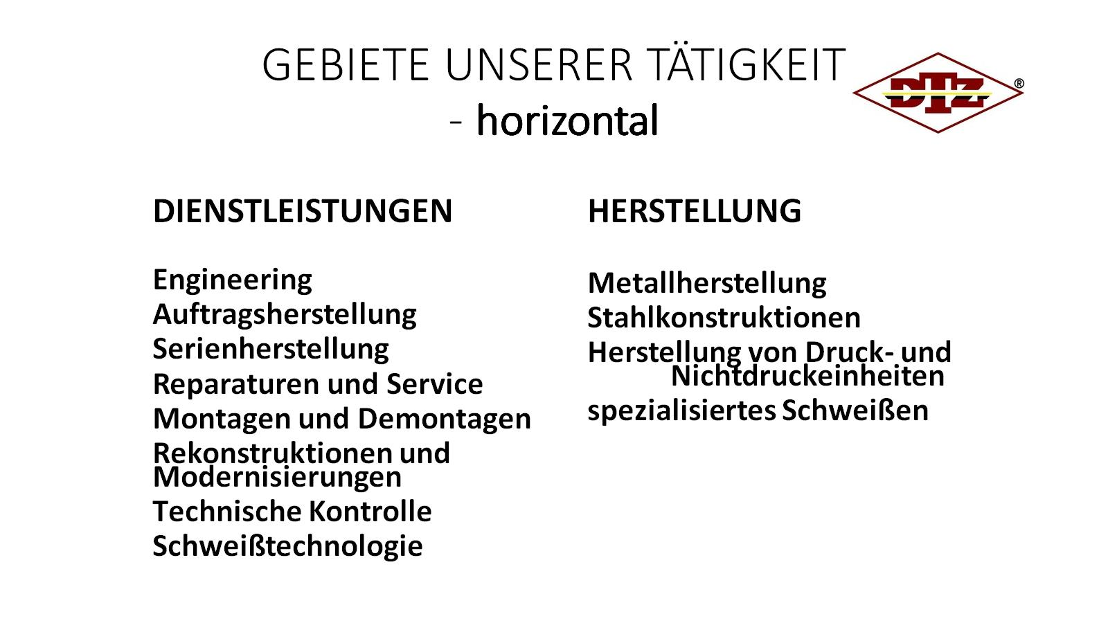
GEBIETE UNSERER TÄTIGKEIT
- horizontal

Slide 8
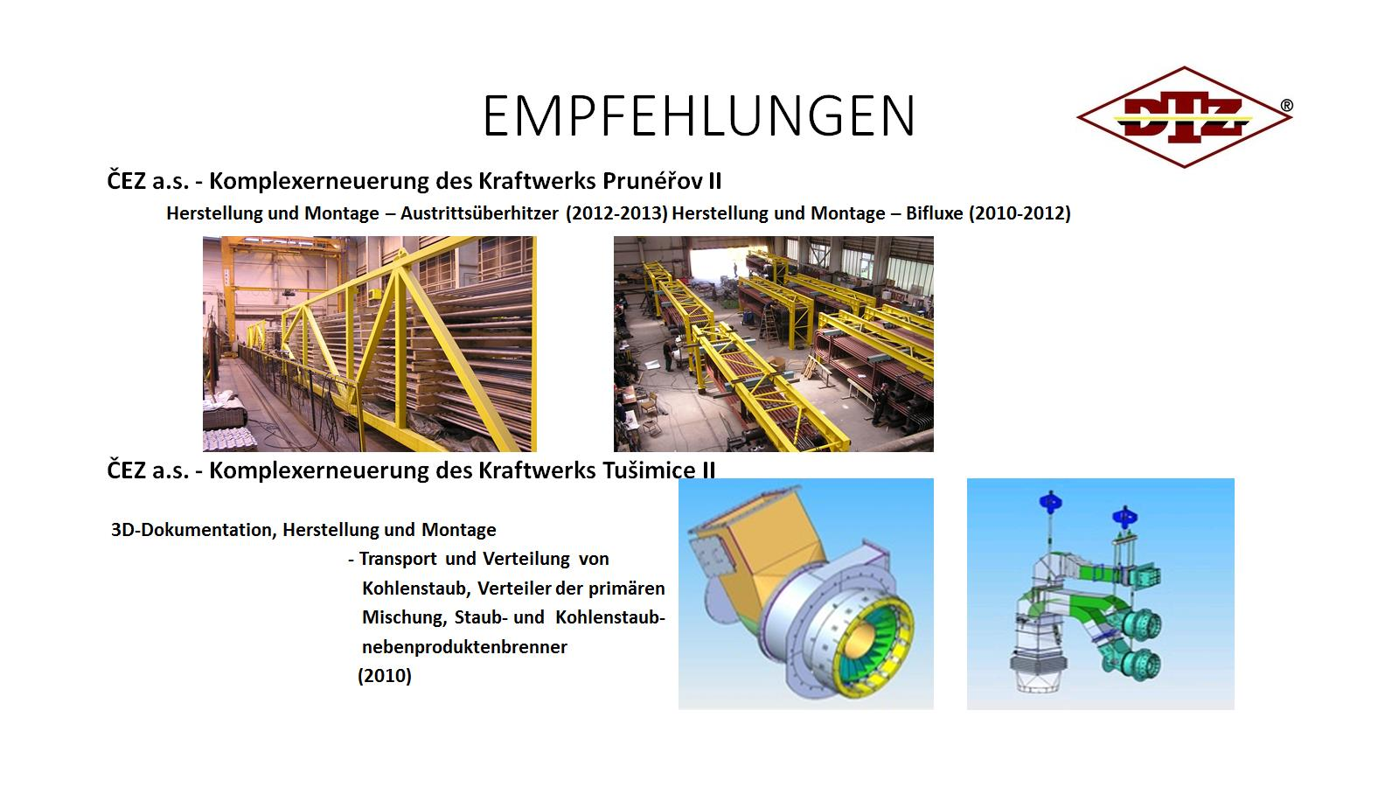
EMPFEHLUNGEN

Slide 9
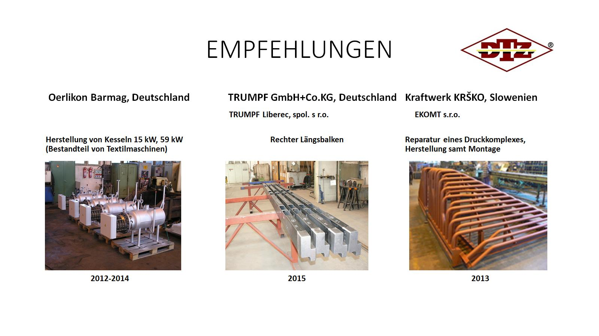
EMPFEHLUNGEN

Slide 10
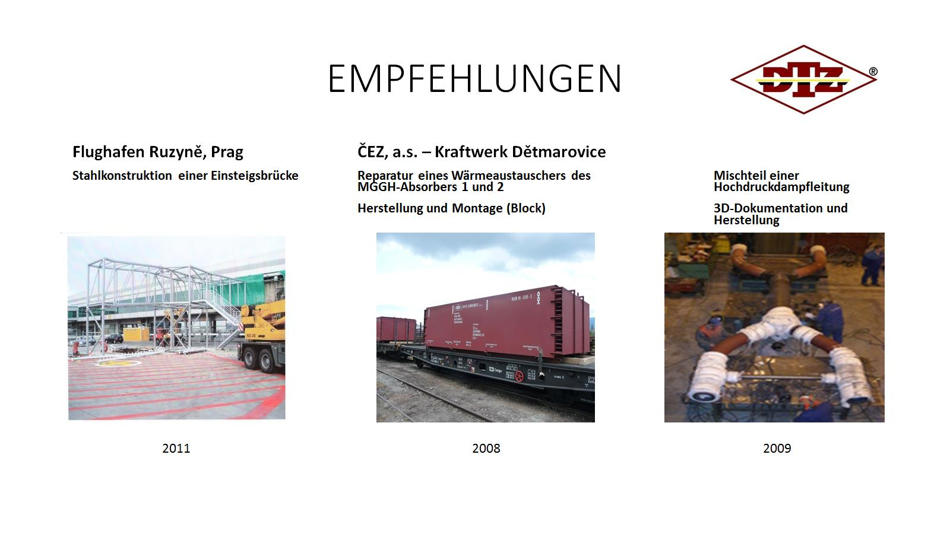
EMPFEHLUNGEN

Slide 11
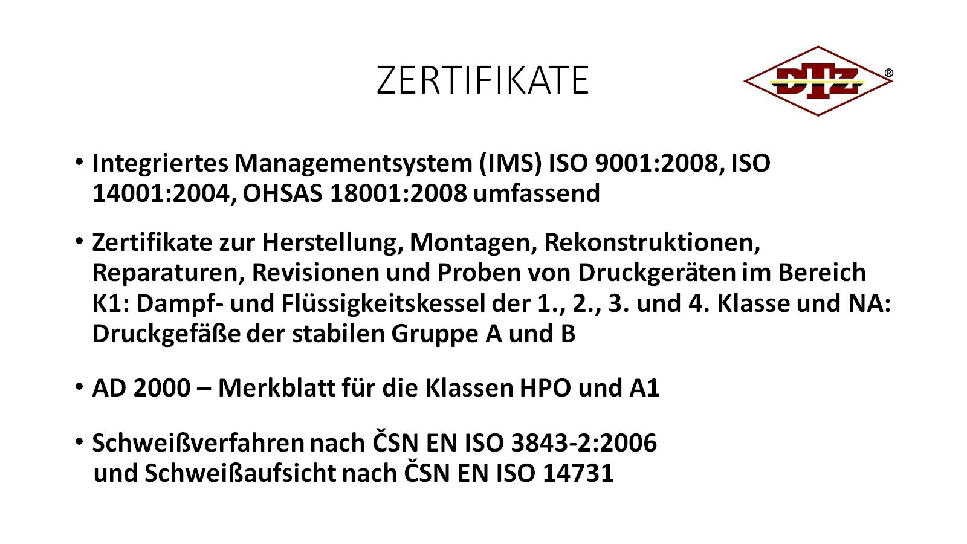
ZERTIFIKATE

Slide 12
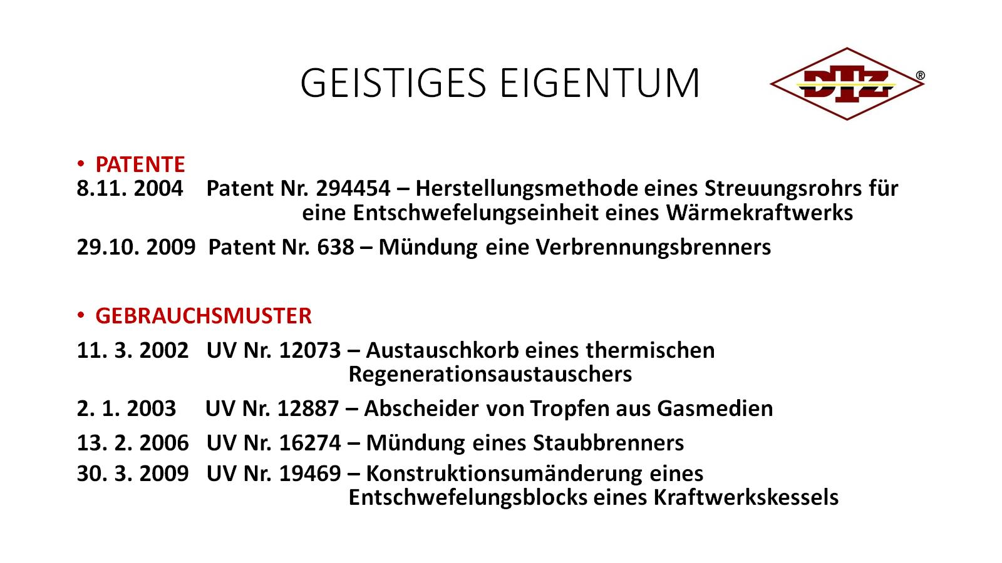
GEISTIGES EIGENTUM

Slide 13
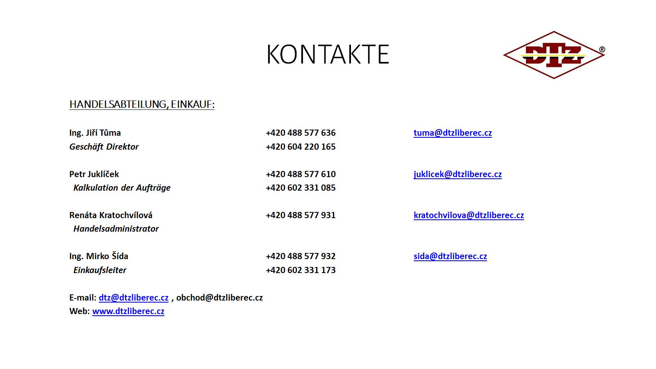
KONTAKTE

